Slide 1
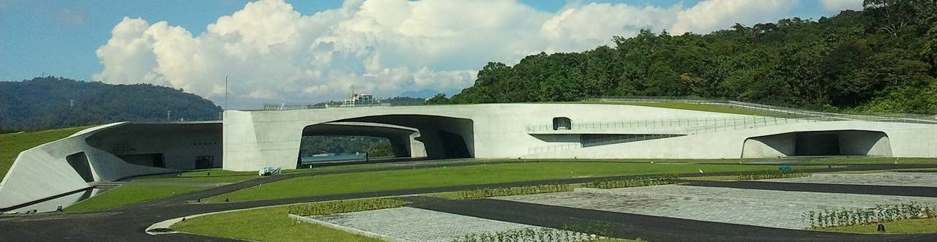
日月潭向山行政中心

Slide 2

日月潭向山行政中心

Slide 3
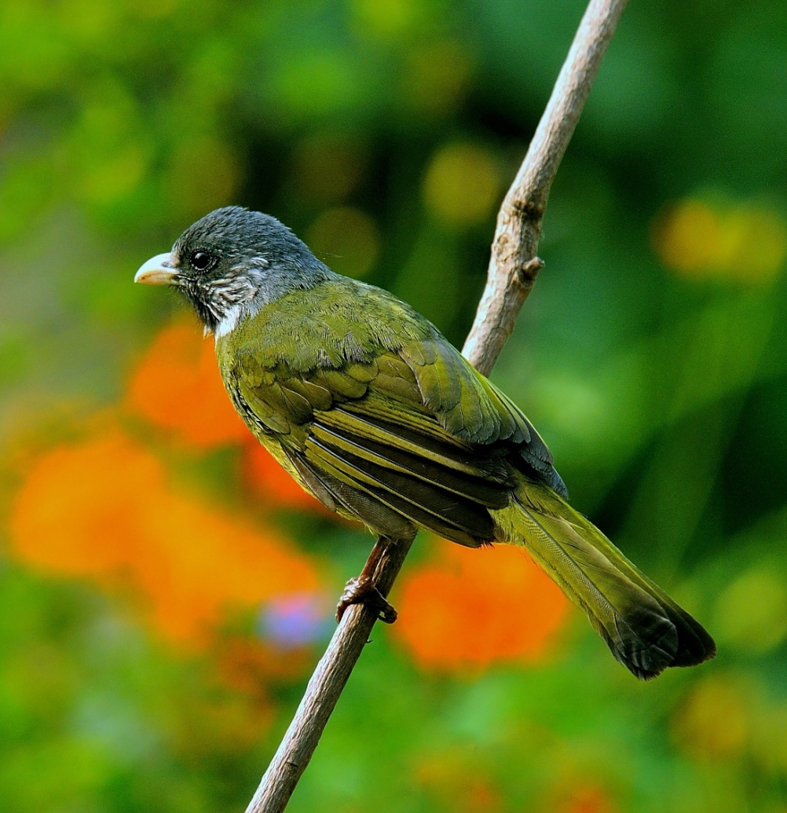
bird1
白環鸚嘴鵯-台灣特有亞種
攝影-王健得

Slide 4
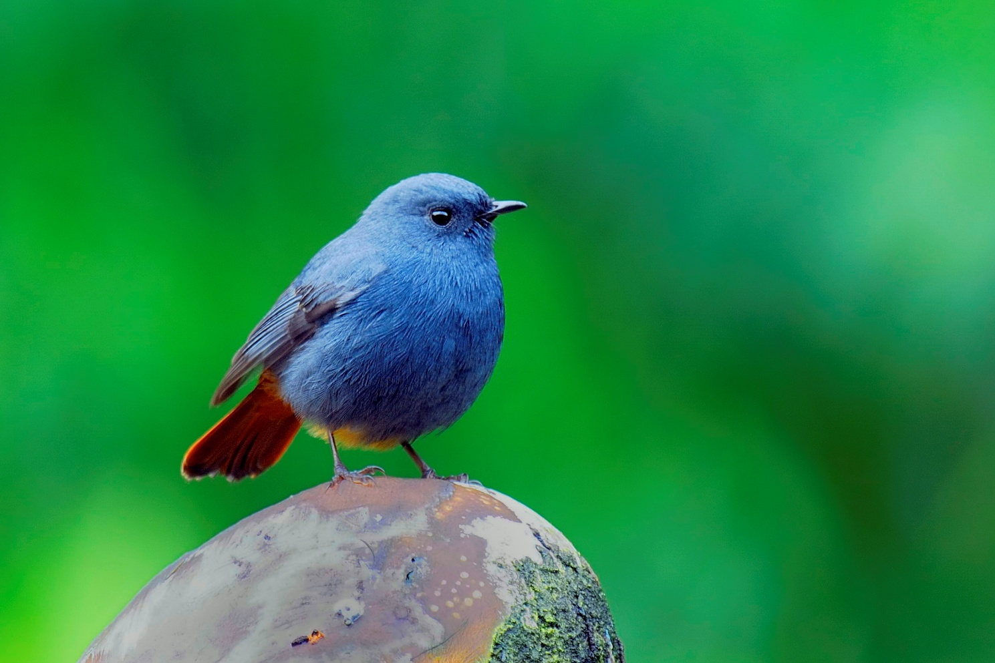
bird2
鉛色水鶇-台灣特有亞種
攝影-王健得

Slide 5
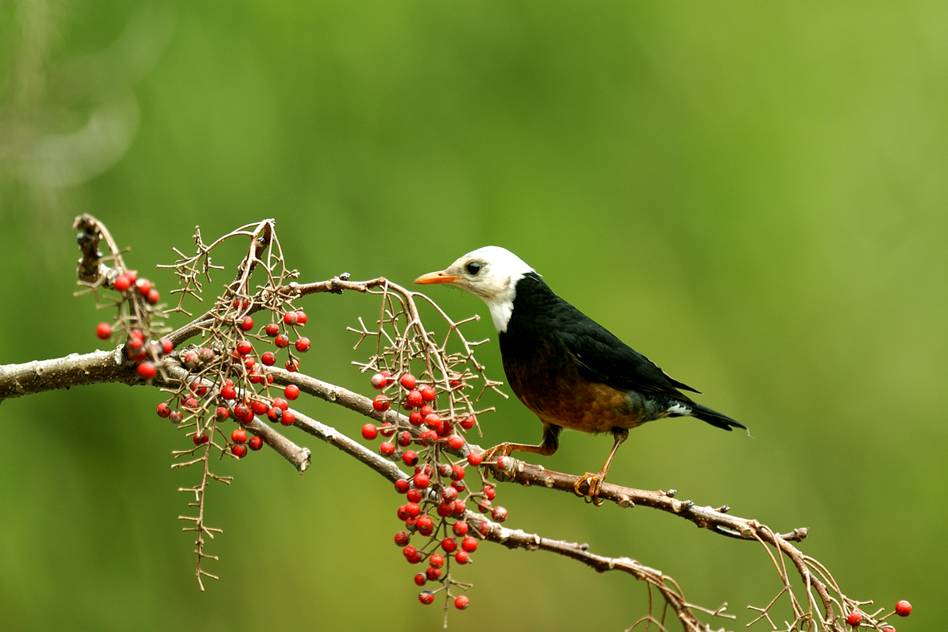
bird3
白頭鶇-台灣特有亞種
攝影-王健得

Slide 6
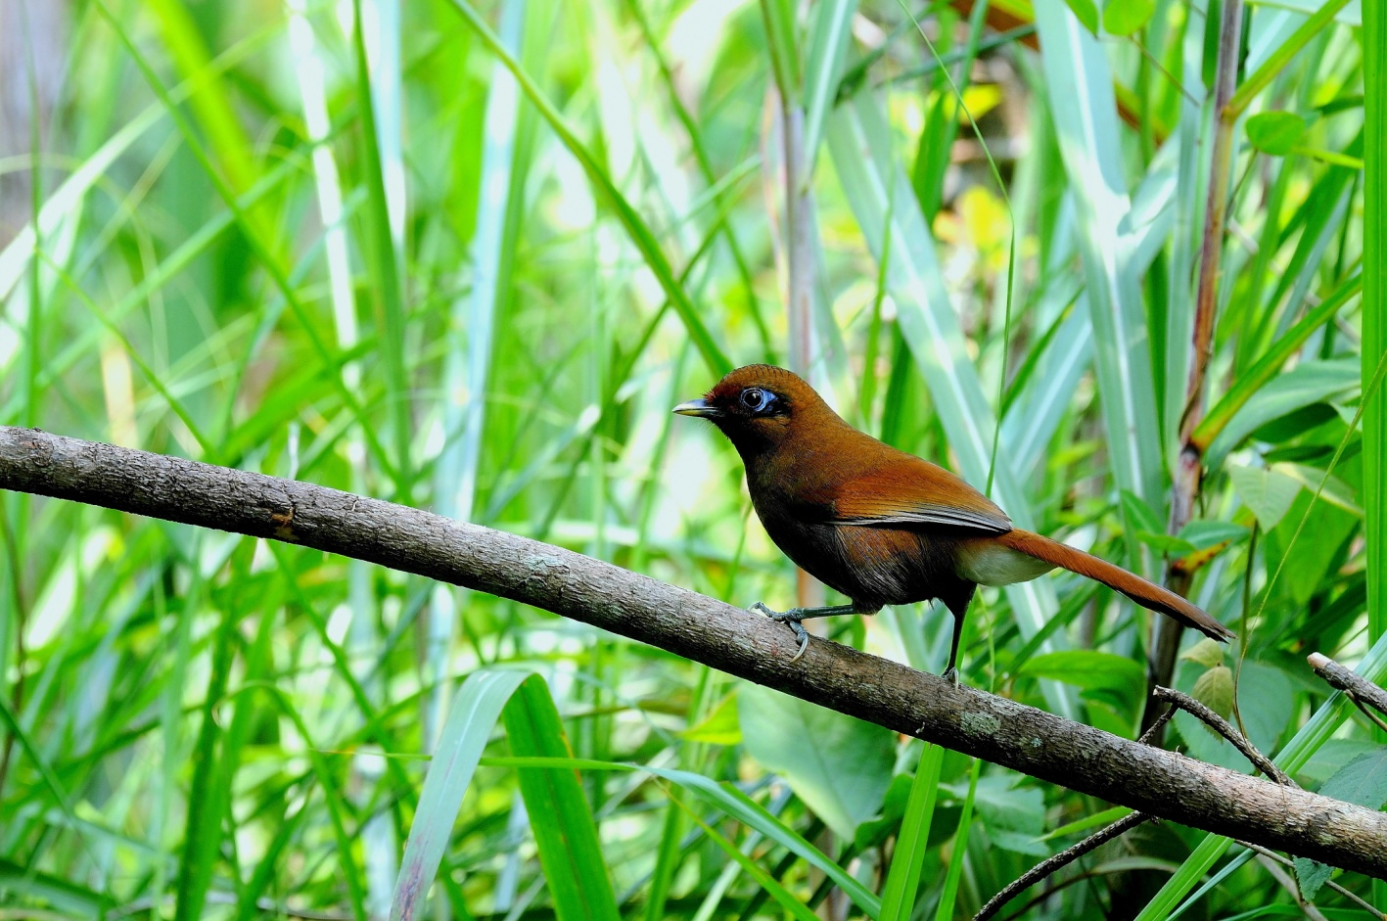
bird4
竹鳥-台灣特有亞種
攝影-王健得

Slide 7
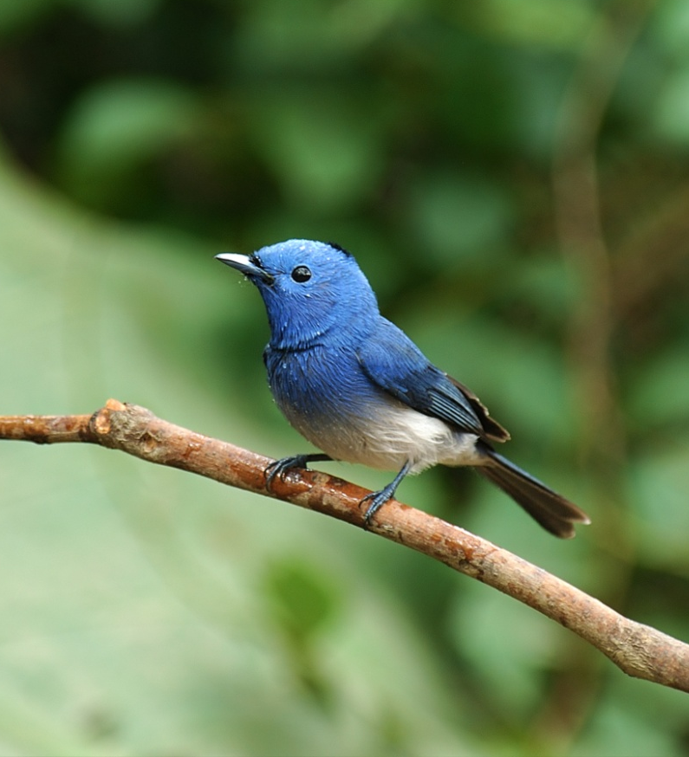
bird5
黑枕藍鶲-台灣特有亞種
攝影-王健得

Slide 8
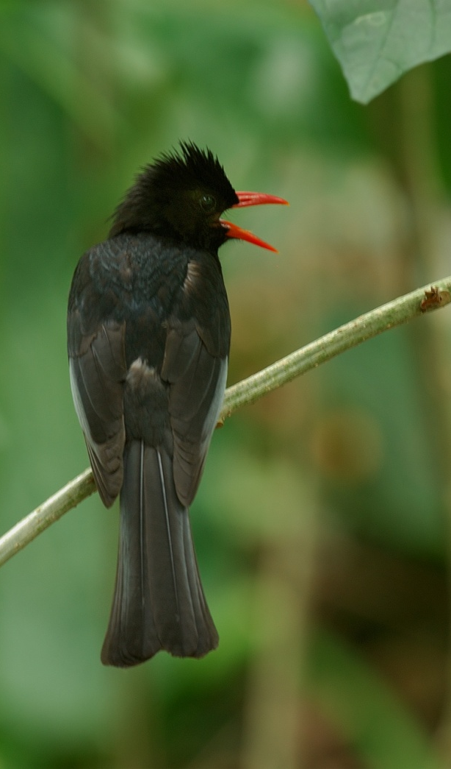
bird6
紅嘴黑鵯-台灣特有亞種
攝影-王健得

Slide 9
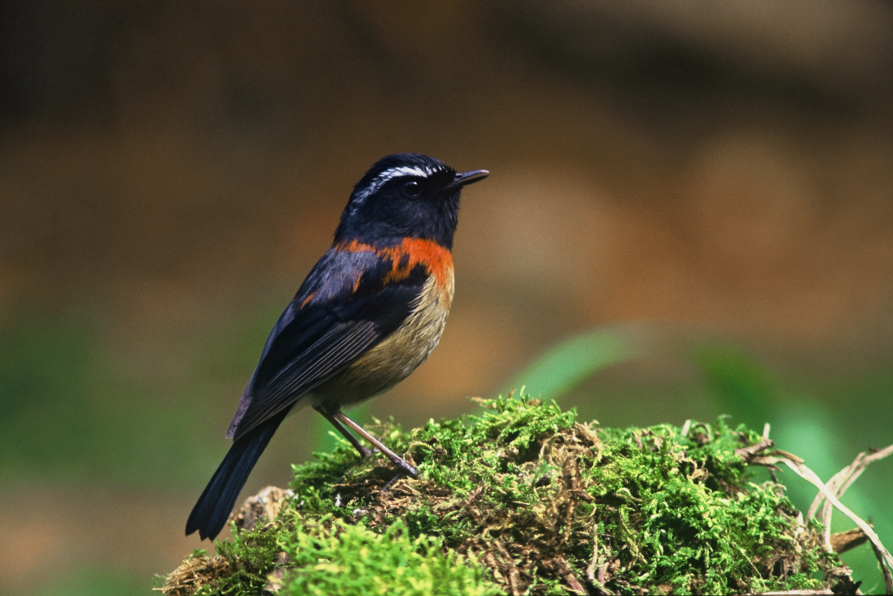
bird7
栗背林鴝-台灣特有種
攝影-王健得

Slide 10
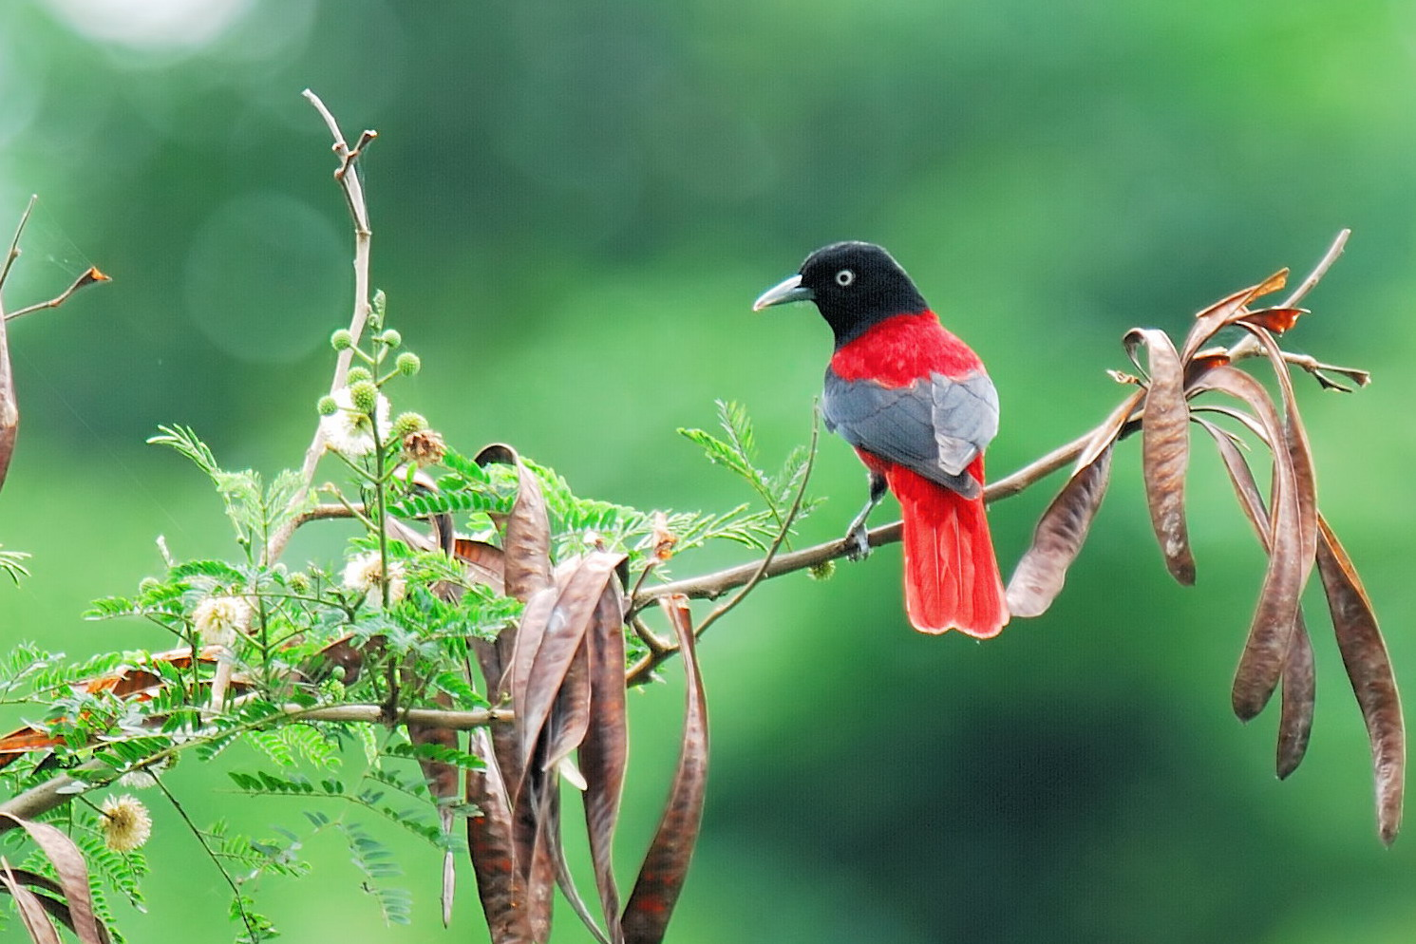
bird8
朱鸝-台灣特有亞種
攝影-王健得

Slide 11
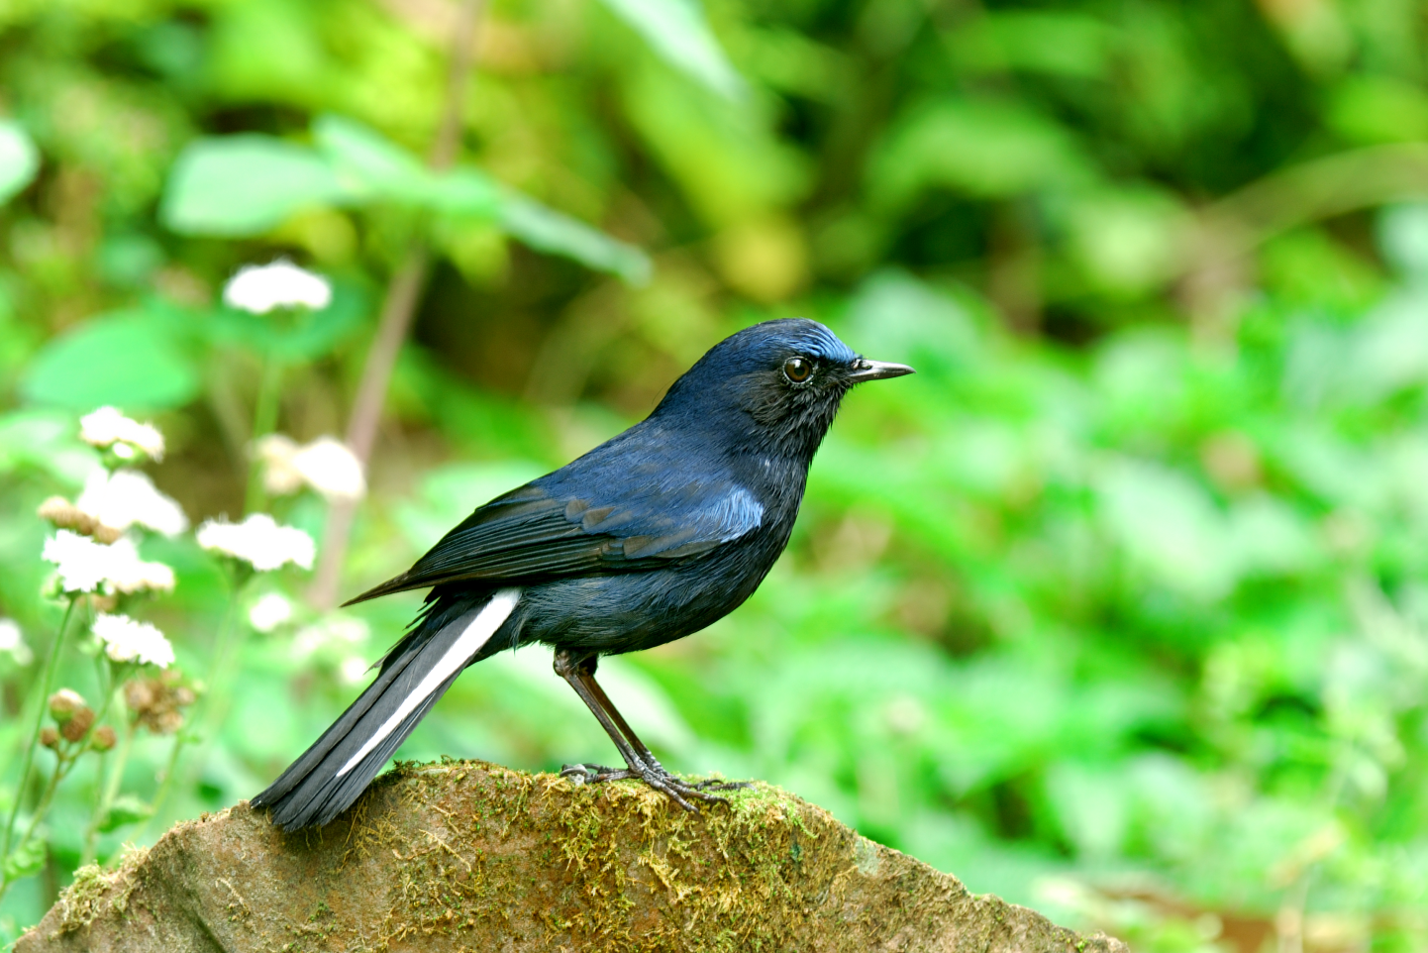
bird9
白尾鴝-台灣特有亞種
攝影-王健得

Slide 12
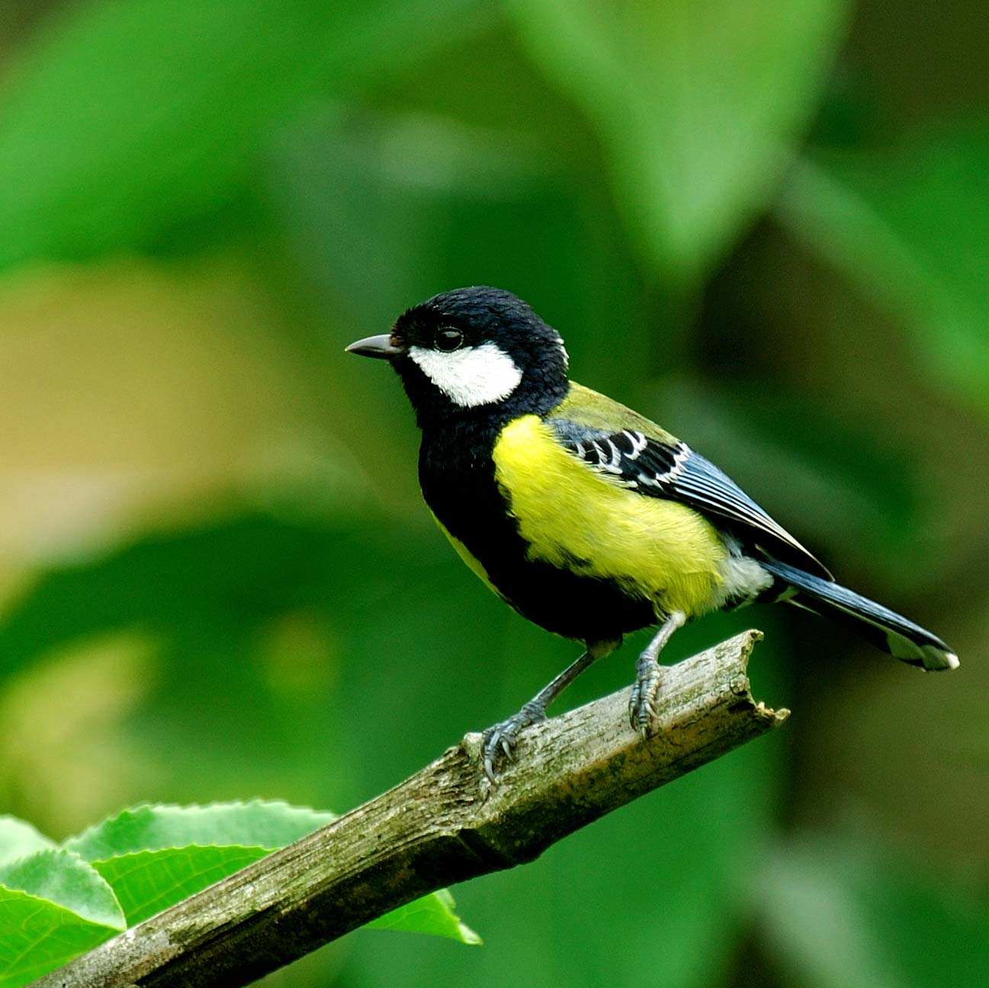
bird10
青背山雀-台灣特有亞種
攝影-王健得

Slide 13
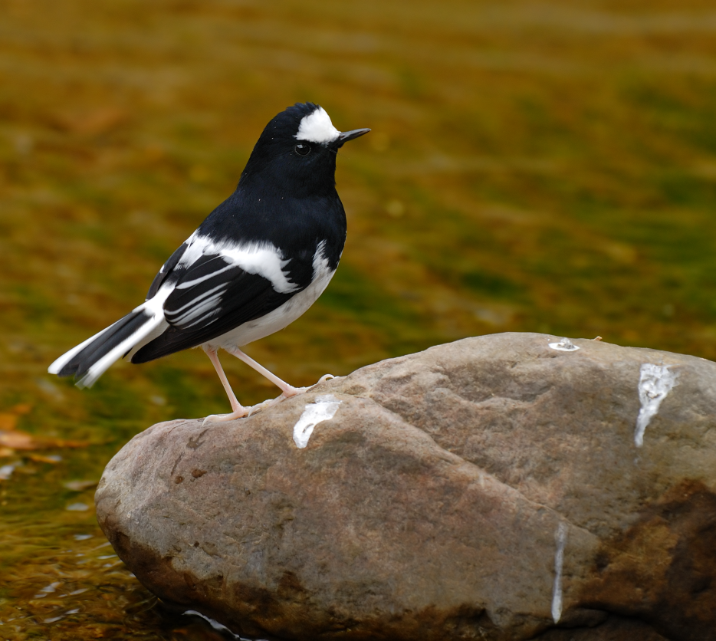
bird11
小剪尾-台灣特有亞種
攝影-王健得

Slide 14
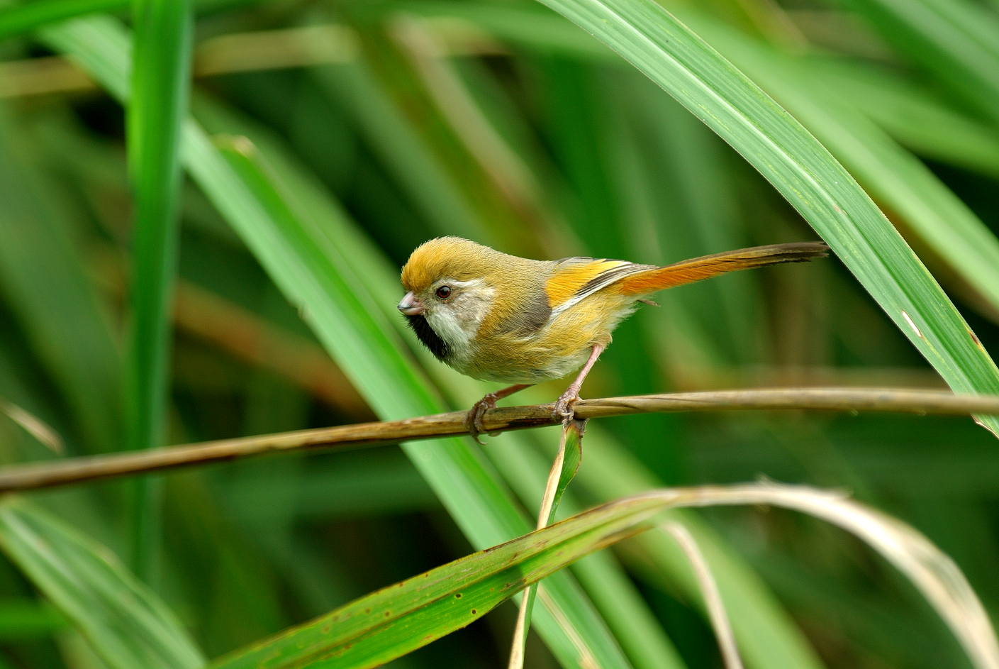
bird12
黃與鸚嘴-台灣特有亞種
攝影-王健得

Slide 15
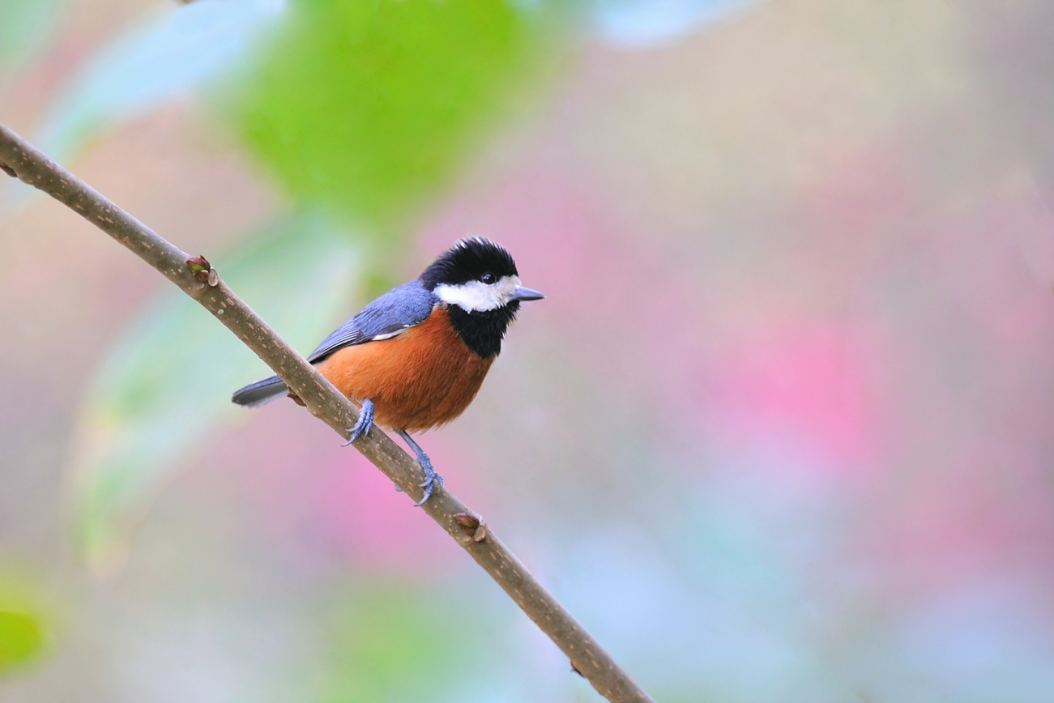
bird13
赤腹山雀-台灣特有亞種
攝影-王健得

Slide 16
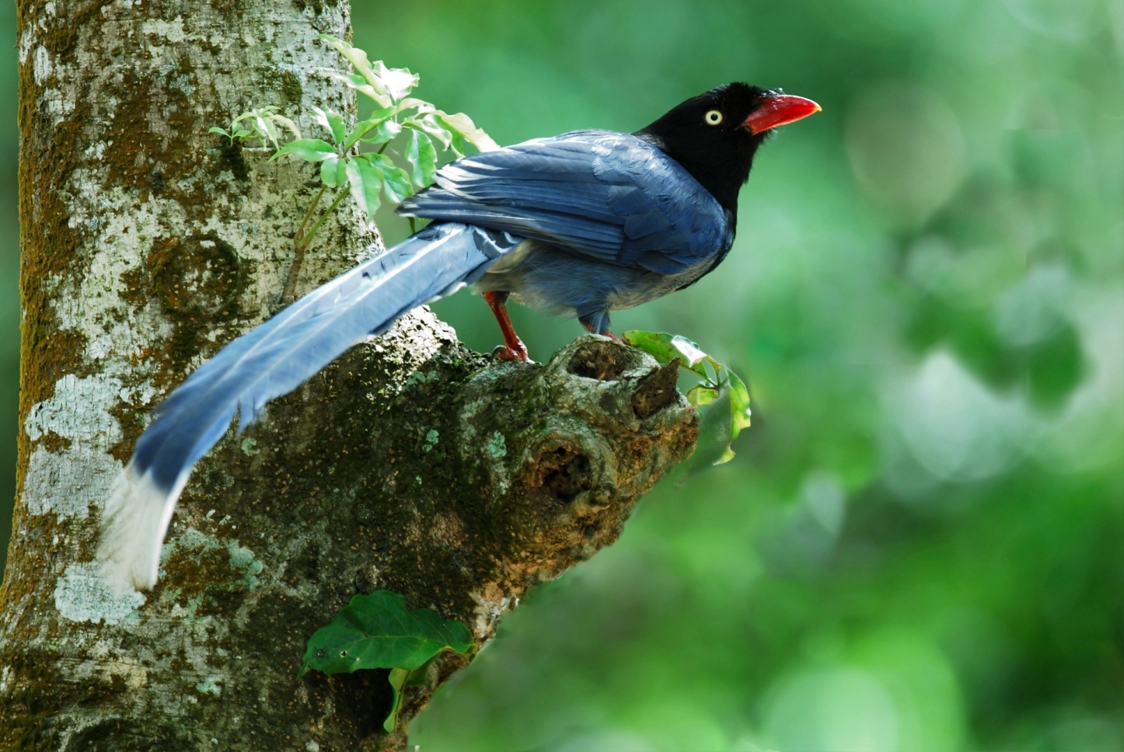
bird14
台灣藍鵲-台灣特有種
攝影-王健得

Slide 17
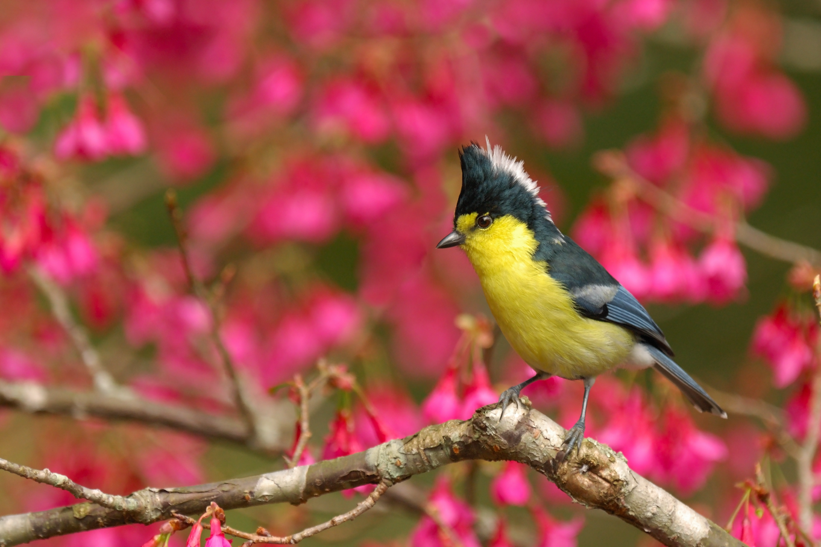
bird15
黃山雀(雄)-台灣特有種
攝影-王健得

Slide 18
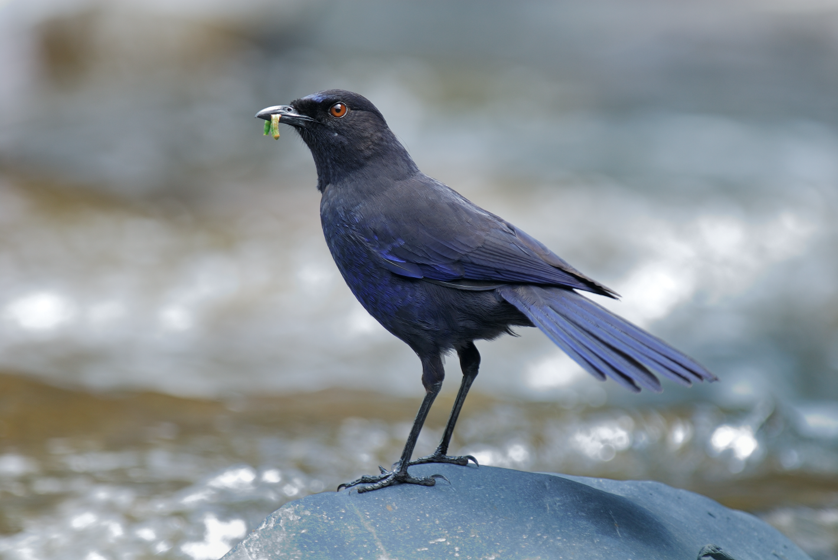
bird16
台灣紫嘯鶇-台灣特有種
攝影-王健得

Slide 19
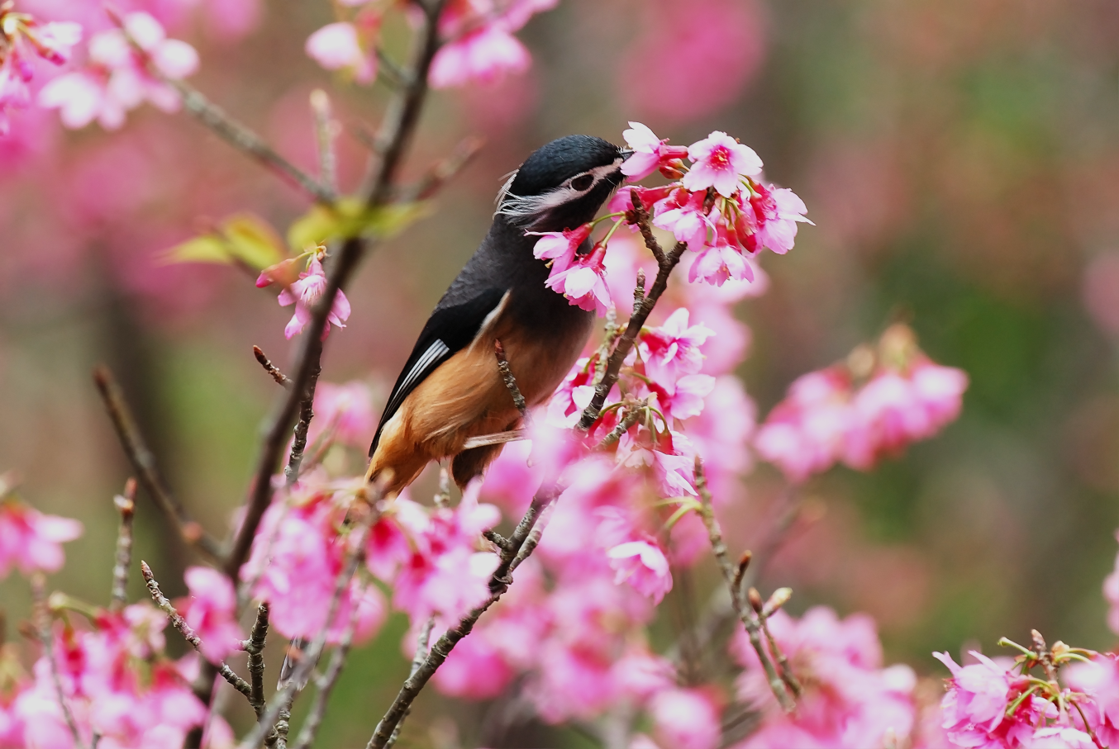
bird17
白耳畫眉-台灣特有種
攝影-王健得

Slide 20
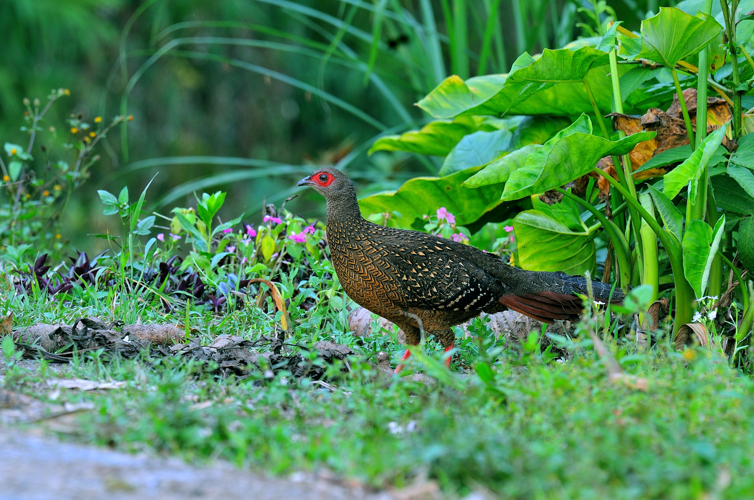
bird18
藍腹鷴-台灣特有種
攝影-王健得

Slide 21
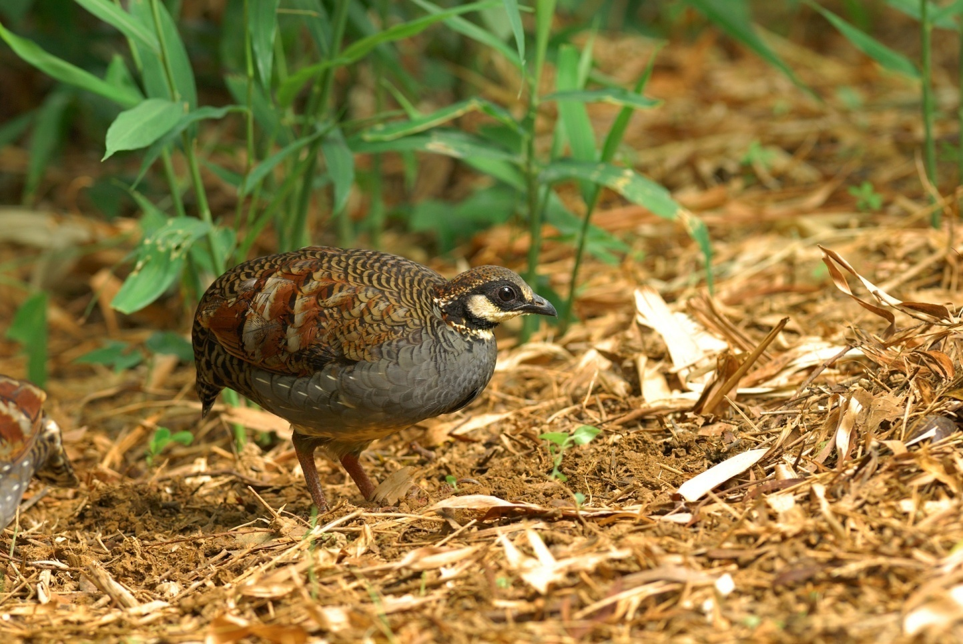
bird19
深山竹雞-台灣特有種
攝影-王健得

Slide 22
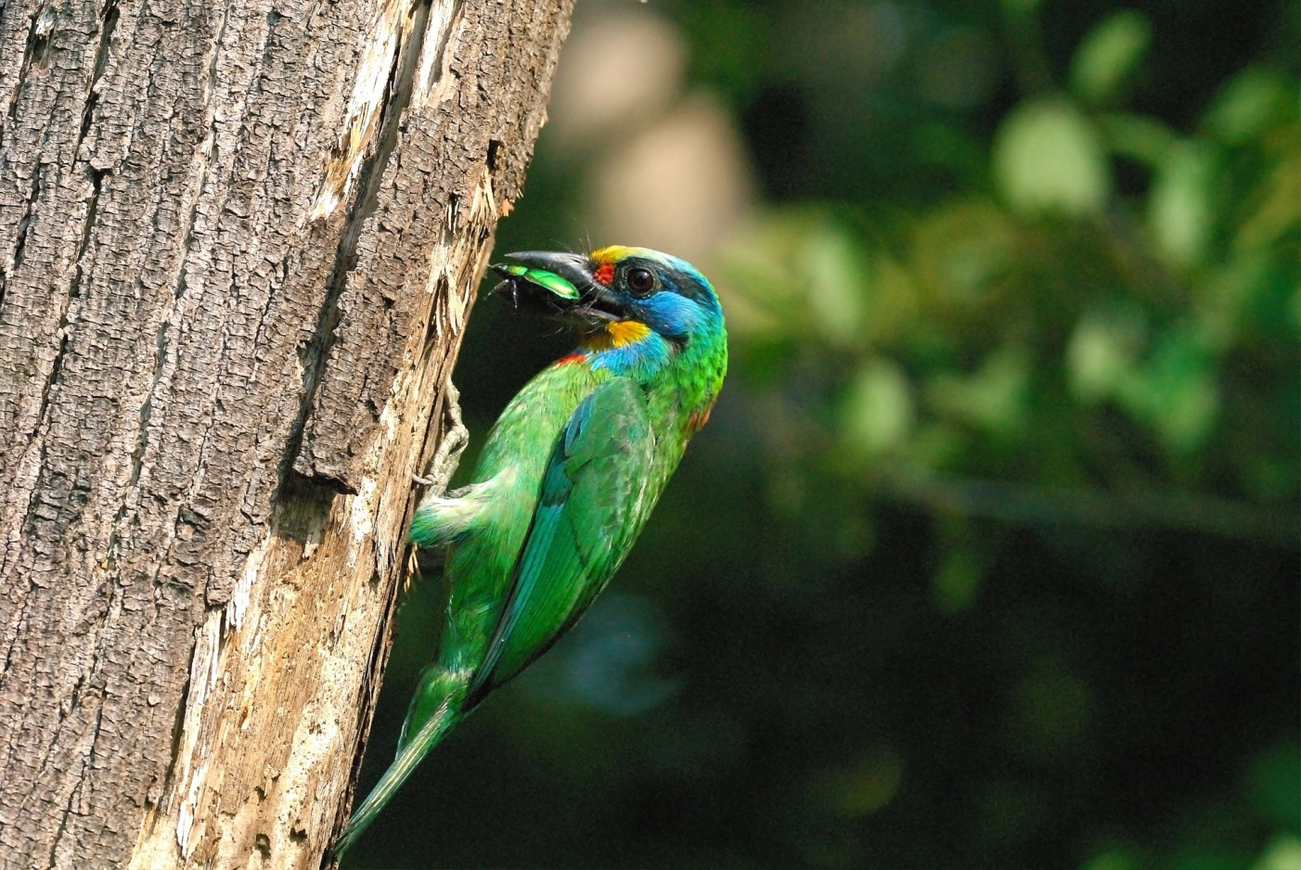
bird20
五色鳥-台灣特有種
攝影-王健得

Slide 23
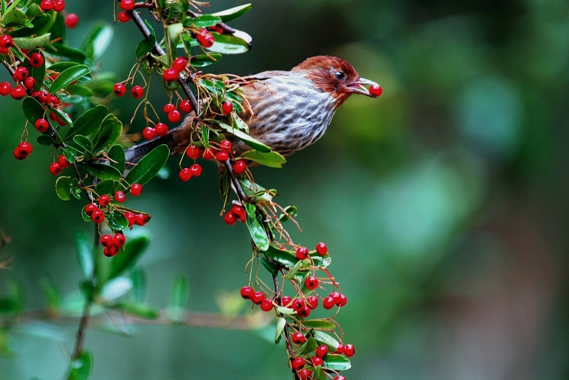
bird21
紋翼畫眉-台灣特有種
攝影-王健得

Slide 24
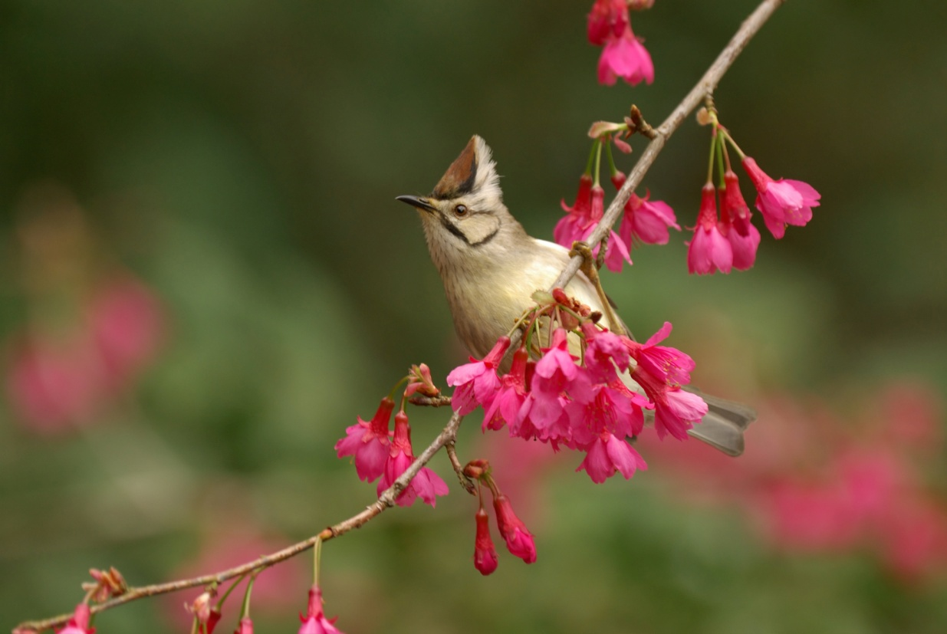
bird22
冠羽畫眉-台灣特有種
攝影-王健得

